Slide 1
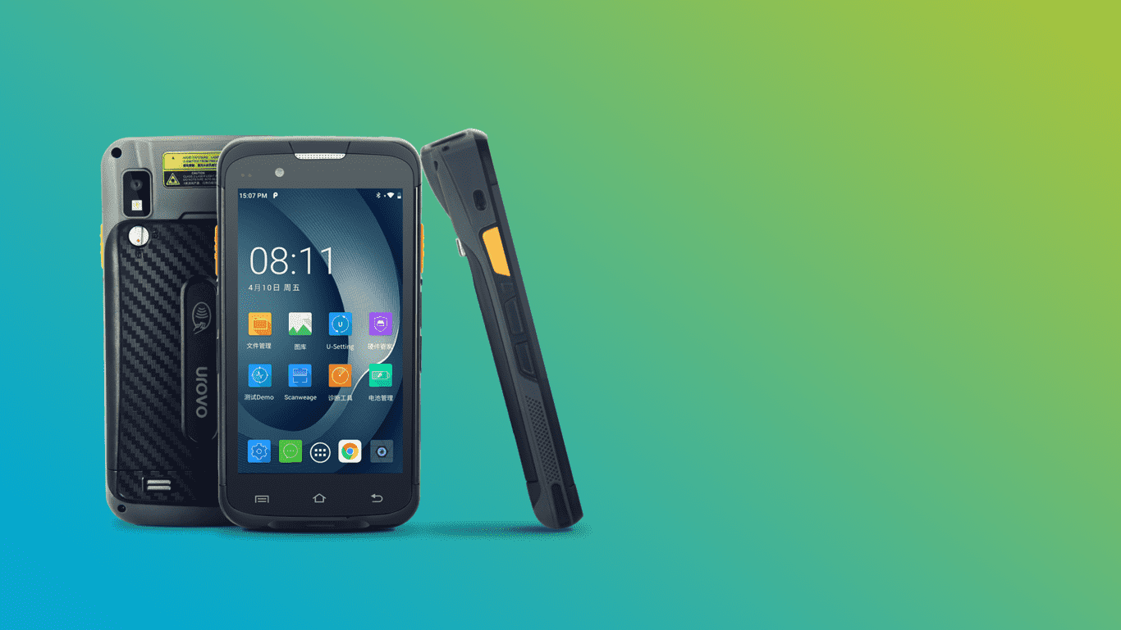
优博讯i6200 Series
认真、专注，始终如一
5寸全屏
Safedroid OS系统
支持24小时轮班工作

Slide 2
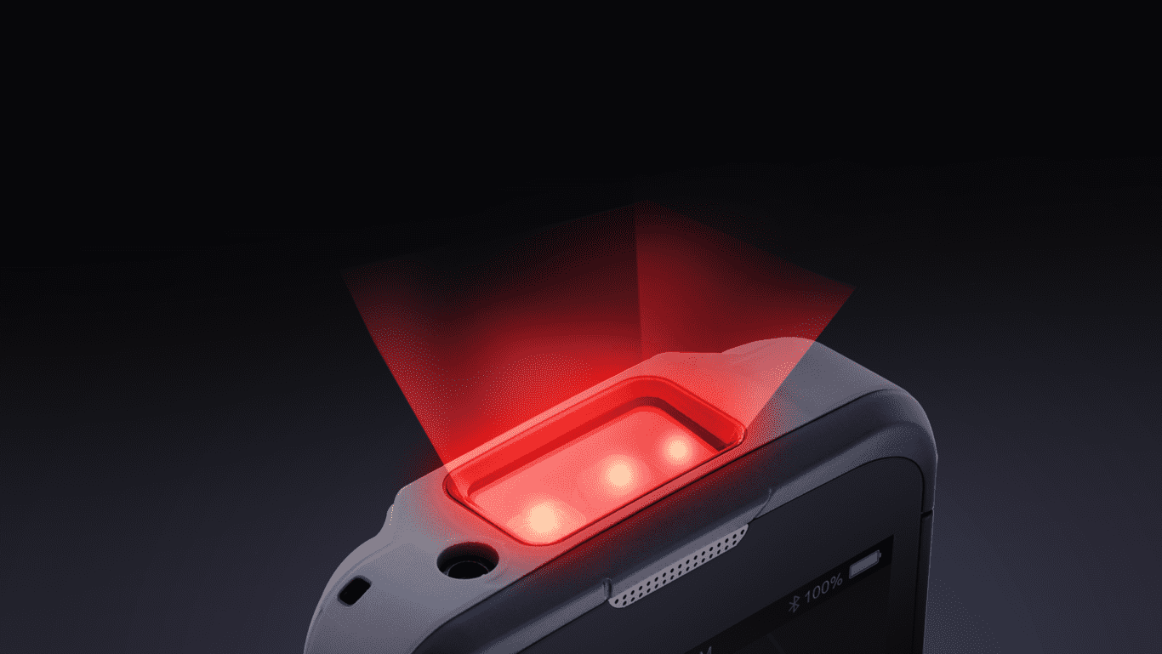
高性能扫描引擎
动力十足
集成高性能扫描引擎，可快速、精准地进行一维二维条码扫描，兼容低密度条码、运动条码、屏幕条码、破损条码，强光下依旧可扫描。

Slide 3
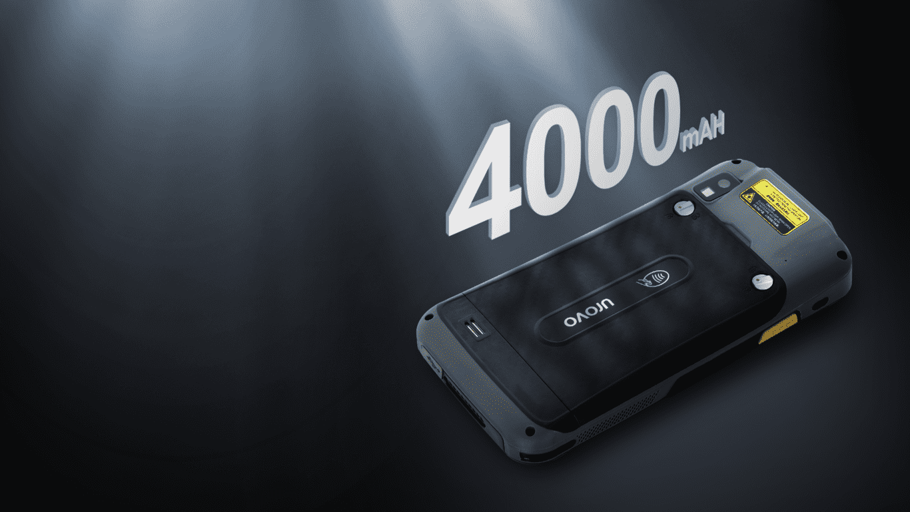
4000mAH大电量
低功耗 24小时超强续航
4000mAh可拆卸锂电池，低功耗设计，续航更持久，保证全天连续作业不间断;通过座充为主机快速充电的同时可附充一块电池，实现24小时轮班续航。

Slide 4
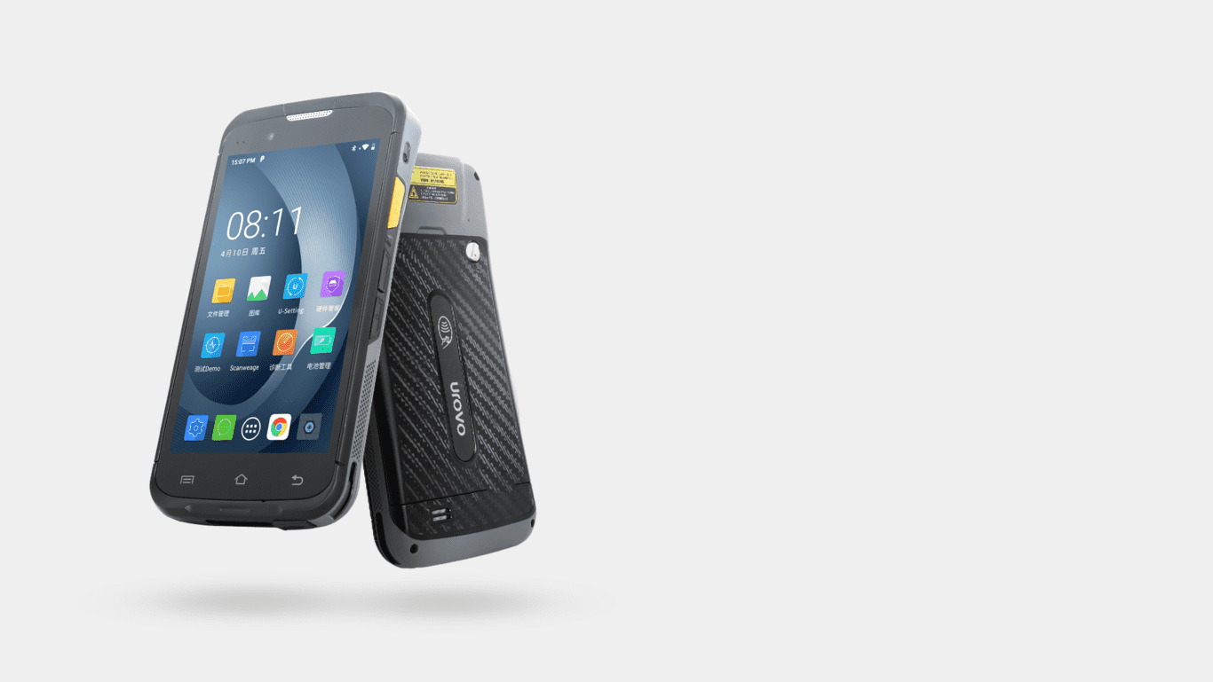
Safedroid OS系统
为企业安全保驾护航
通过添加更加安全可靠的功能特性，将Android从一个消费者操作系统（OS）升级为真正的企业级操作系统，其中包括安全性、设备管理和企业数据采集支持等功能，全方位保证设备的信息安全。

Slide 5
多网通讯
工作状态不再“掉线”
4G全网通，可支持联通、移动、电信三网通信；2.4G/5G双频WIFI，实时判断路由信号强度，实现无缝漫游。
4G全网通
双频WIFI

Slide 6
超灵敏电容屏幕
一触 即发
工业级超灵敏电容触控屏，使用者无论戴着手套或湿手进行操作，都能获得迅速反馈，让工作开展更顺畅。

Slide 7
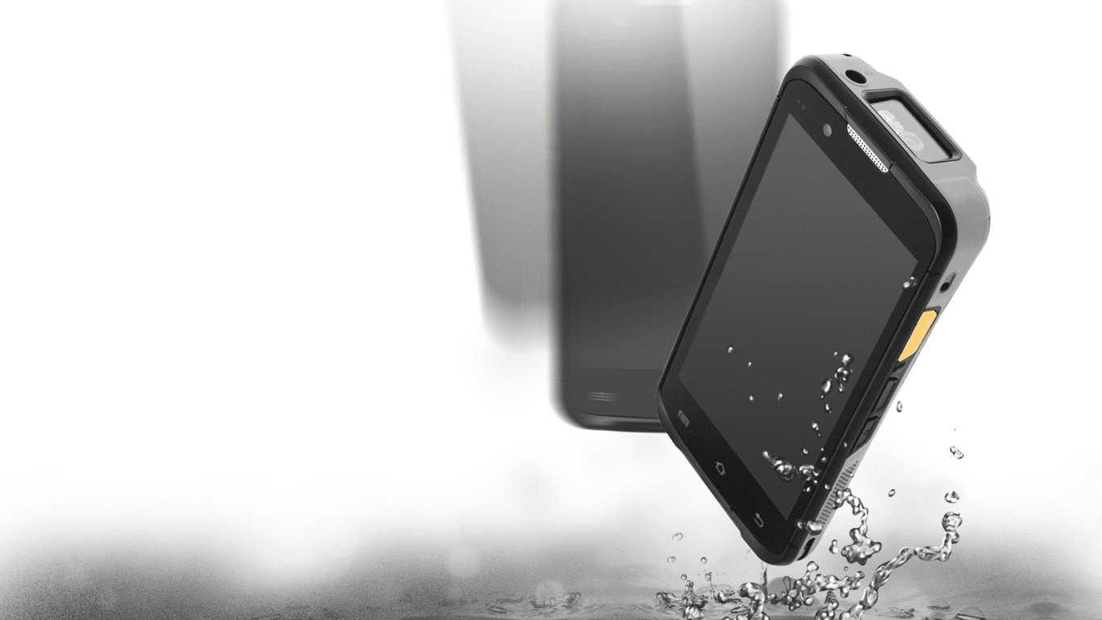
防尘、防水、防跌落
就是这么“刚”
严格而缜密的生产流程，IP65防护等级，不仅防尘、防水，机身通过测试能够承受1.5米高度跌落的冲击力，专为适应严苛的工作环境而量身打造。
防护等级
IP65防尘防水
抗跌落
1.2米抗跌落

Slide 8
更快、更强、更精准数据采集倍轻松
800万像素自动对焦摄像头，支持闪光灯、自动对焦、录像等，轻松采集各类图像和视频信息。

Slide 9
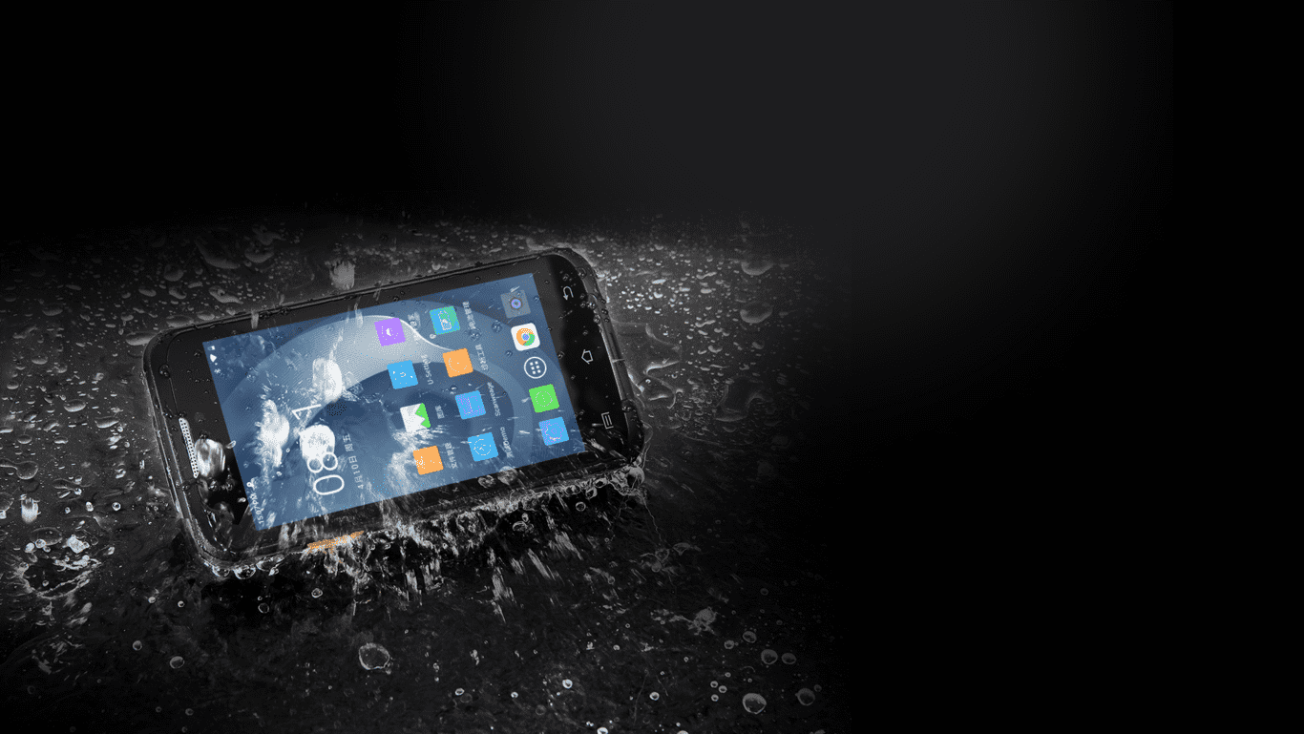
工业级材质
真的可以用很久
全部器件均选用工业级原材料，有效保障设备稳定性，使用寿命可长达5年以上，有效降低企业的维护和更换成本。优博讯为企业想得更多、更长远。

Slide 10
丰富的应用场景
比你想象得更强大
优博讯i6200 Series可应用于仓储盘点、物资管理、病房巡查、
护士工作站、电力抄表、票务管理、车销管理、行政管理、巡查执法、食品安检等多种
应用场景，无限可能等你探索。

Slide 11
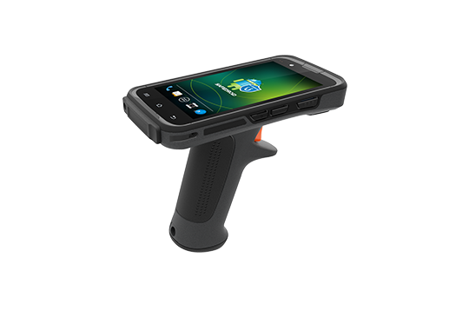
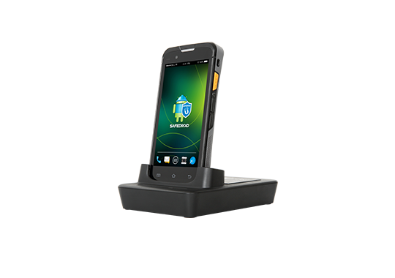
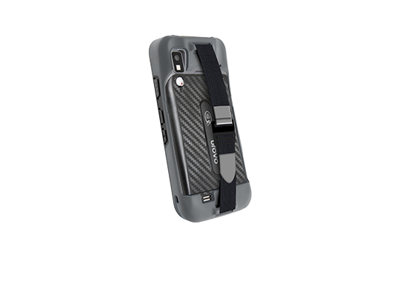
可选配件
手柄
座充
保护壳

